Slide 1
투네이션 채팅 상세기획서
서비스기획 팀 권준호
Ver.0.1 2026-09-22

Slide 2
No. | Version | 변경일 | 변경내용 | 작성자 | 승인자
1 | 0.1 | 2026-09-22 | 최초 작성

Slide 3

기본 정책
영역 | 정책 | 상세
열람 / 전송 | 열람은 비로그인 가능, 전송은 로그인 필요 | 미로그인 시 채팅 입력 불가
전송 게이트 | 순차 통과 필요 | 로그인 → 제재 → 저속 → 클린봇 순
클린봇 | 부적절·스팸·광고 자동 블라인드, 강도 약/중/강 | 투네이션 필터링 시스템 기본 적용, 도배 방지, 광고 방지
채팅입력제한 | 전송 간격 제한(5/10/30/60초) | 전송 후 선택 간격만큼 쿨타임. 채널 본인 제외
채팅 얼리기 | 채팅 입력 금지 | 활성화 시 채팅 입력 중지, 채널 본인 제외
공지 | 최대 1개, 최대 120자 | 등록·수정·삭제는 매니저+. 채팅을 공지로 승격 가능. 열람은 전체, 채널 공통 등록
참여형 | 투표·승부예측, 동시 1개, 1인 1표 | 시작·종료는 채널 본인, 참여는 전체. 항목 최소 2개
신고 | 메시지·유저 신고 → 검토 큐 | 사유 선택 후 접수. 즉시 제재를 발생시키지 않음.
차단 | 해당 유저 채팅 숨김, 해제 가능 | 내 화면에서만 적용, 상대에게 미 통지. 차단 목록에서 관리.
모더레이션 | 블라인드 | 매니저 모드에서 수행. 해당 유저 채팅 블라인드 처리
채널 | 투네이션·트위치·유튜브 독립 채팅 | 채널별 공지·시청자수·설정 개별. 재방문 시 대화 이력 보존.
개인 설정 | 클린봇 표시·입장 표시·글자 크기·테마 | 시청자별로 적용되며 타인에 영향 없음.

Slide 4
01
프론트

Slide 5





화면 영역
화면 영역
● 투네이션 999
● 유튜브 999
● 트위치 999
채널 영역
채널 탭 표시 | 투네이션·유튜브·트위치 탭이 나열. 각 탭에는 현재 채팅 숫자 노출
채널 전환 | 탭을 클릭하면 그 채널로 즉시 전환된다.
대화 이력 보존 | 다른 채널로 이동했다가 돌아오면, 이전에 대화 이력이 그대로 유지
관리 메뉴 | 클린봇 설정, 채팅입력제한, 채팅 얼리기, 매니저 모드, 입장표시,글자크기, 차단목록, 참여형 메뉴 설정
공지 채팅 매너 지켜주세요. 투표 참여 부탁드려요
VIP
단골도네 다음 방송 언제예요?
FR
열혈팬 방송 잘 보고 있어요
SVIP
열혈팬1호 오늘도 화이팅
SVIP
열혈팬1호
1,000 캐시
텍스트후원 오늘 방송 미쳤다 후원 받아라~
VIP
단골도네 다음 방송 언제예요?
채팅 뷰어 영역
FR
열혈팬 방송 잘 보고 있어요
공지 (고정) | 공지사항(매니저 모드) 등록/수정, 상단 고정
채팅 | 투네이션 VIP 등급 표시, 도네이터 명 클릭 시 프로필 및 차단/신고 , 이모티콘
스크롤 시 최근 후원 | 스크롤 이동 시 최근 후원 노출
VIP
단골도네 다음 방송 언제예요?
FR
열혈팬 방송 잘 보고 있어요
VIP
단골도네 다음 방송 언제예요?
FR
열혈팬 방송 잘 보고 있어요
VIP
단골도네 다음 방송 언제예요?
SVIP
열혈팬1호
1,000 캐시
텍스트후원 오늘 방송 미쳤다 후원 받아라~
채팅 입력 영역
단골도네 다음 방송 언제예요?
이모티콘 | 채팅용 이모티콘 기본 제공
채팅 | 최대 120자 이내 채팅 입력,
채팅 입력

Slide 6
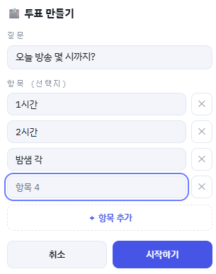
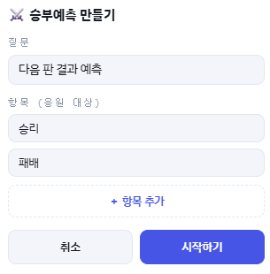
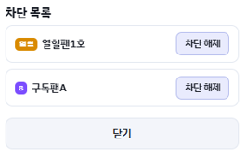
채널 영역
채널 영역
설정 메뉴
부가기능 (투표 만들기)
● 투네이션 999
● 유튜브 999
● 트위치 999
설정
공지 채팅 매너 지켜주세요. 투표 참여 부탁드려요
노출 설정
▼
● 클린봇
중
VIP
단골도네 다음 방송 언제예요?
▼
열혈팬 방송 잘 보고 있어요
● 채팅입력제한
5초
FR
SVIP
열혈팬1호 오늘도 화이팅
● 채팅 얼리기
SVIP
열혈팬1호
1,000 캐시
● 입장 표시
● 글자 크게
텍스트후원 오늘 방송 미쳤다 후원 받아라~
차단 설정
VIP
단골도네 다음 방송 언제예요?
● 차단 목록
FR
열혈팬 방송 잘 보고 있어요
부가 기능
VIP
단골도네 다음 방송 언제예요?
● 투표 만들기
● 승부 예측
부가기능 (승부예측 만들기)
VIP
단골도네 다음 방송 언제예요?
FR
열혈팬 방송 잘 보고 있어요
VIP
단골도네 다음 방송 언제예요?
차단 목록
SVIP
열혈팬1호
텍스트후원 오늘 방송 미쳤다 후원 받아라~
100,000 캐시
단골도네 다음 방송 언제예요?
채팅 입력

Slide 7
채널 영역
채널 영역
항목 | 적용 대상 | 상세 | 기본
클린봇 | 도네이터 | 클린봇을 켜고 끈다. OFF로 두면 판정 대상 메시지도 원문 그대로 보인다 | ON
클린봇 강도 | 크리에이터 | 차단 민감도를 3단계로 조절한다. 강할수록 광고·의심 메시지까지 더 공격적으로 가리고, 약은 확정 욕설·심한 도배만 가린다. 욕설은 강도와 무관하게 항상 차단 | 중
채팅입력제한 | 크리에이터 | 전송 간격 제한을 켜고, 5/10/30/60초 중 선택 켜진 상태에서 한 번 보내면 선택한 시간만큼 입력이 잠긴다 크리에이터 는 채팅입력제한 제외 | 5초
채팅 얼리기 | 크리에이터 | 채팅 입력을 제한 | OFF
입장표시 | 공통 | 입장 알림을 화면에 표시한다 | ON
글자 크게 | 공통 | 글자 크기를 조정한다 | OFF
차단 목록 | 공통 | 내가 차단한 유저 목록 노출 | OFF
부가 기능 | 크리에이터 | 투표 만들기, 승부 예측 | OFF
설정
노출 설정
▼
● 클린봇
중
▼
● 채팅입력제한
5초
● 채팅 얼리기
● 입장 표시
● 글자 크게
차단 설정
● 차단 목록
부가 기능
● 투표 만들기
● 승부 예측

Slide 8
채널 영역
클린봇
1. 사전 매칭
단계 | 규칙 | 점수
금칙어 | 투네이션 금칙어 사전 활용 | 100
2. 스팸/도배
신호 | 규칙 | 점수
동일/유사 반복 | 8초 윈도우 내 같은 정규화본 2회+ | 60
초당 다발 | 3초 내 4개+ 전송 | 50
광고/연락처 | http·www.·카톡·텔레·010-xxxx 패턴 | 40
3. 강도별 판정
강도 | 임계 값 | 효과
약 (low) | 100 | 확정 욕설·강한 도배만 블라인드(관대)
중 (mid) | 60 | 기본. 반복 도배까지 차단
강 (high) | 35 | 광고·의심까지 공격적 차단

Slide 9

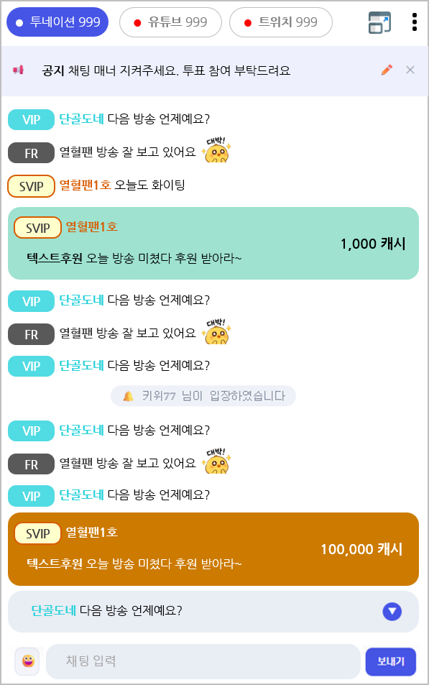
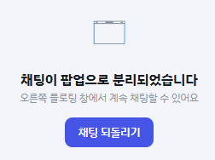

채널 영역
채널 영역
● 투네이션 999
● 유튜브 999
● 트위치 999

Slide 10


채팅 뷰어 영역
채팅 뷰어 영역
● 투네이션 999
● 유튜브 999
● 트위치 999
공지 등록 버튼 (공지사항 없을 시)
공지 채팅 매너 지켜주세요. 투표 참여 부탁드려요
공지 등록 폼
VIP
단골도네 다음 방송 언제예요?
FR
열혈팬 방송 잘 보고 있어요
SVIP
열혈팬1호 오늘도 화이팅
공지 수정 폼
SVIP
열혈팬1호
1,000 캐시
텍스트후원 오늘 방송 미쳤다 후원 받아라~
VIP
단골도네 다음 방송 언제예요?
공지 표시 | 📢 아이콘과 함께 공지 문구가 상단에 고정 크리에이터 로그인 시 ✏️(수정) 또는 ➕(등록)을 눌러 입력창에 문구 작성 공지는 모든 채널에 공통적용 이며 활성 공지는 1개 새 공지는 기존 공지를 대체한다. 최대 120자 도네이터 접근 시 편집·삭제 버튼이 보이지 않고 열람만 가능
FR
열혈팬 방송 잘 보고 있어요
VIP
단골도네 다음 방송 언제예요?
FR
분탕러 클린봇이 가린 메시지 (도배)
FR
분탕러 클린봇이 가린 메시지 (욕설/비속어)
FR
분탕러 클린봇이 가린 메시지 (광고/연락처)
SVIP
열혈팬1호
텍스트후원 오늘 방송 미쳤다 후원 받아라~
100,000 캐시
단골도네 다음 방송 언제예요?
채팅 입력

Slide 11

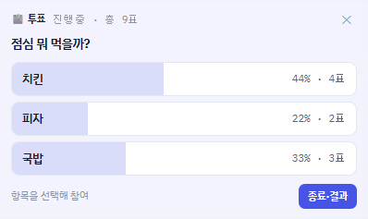
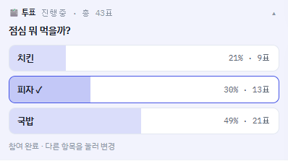

채팅 뷰어 영역
채팅 뷰어 영역
● 투네이션 999
● 유튜브 999
● 트위치 999
VIP
단골도네 다음 방송 언제예요?
투표 점심 뭐 먹을까?
결과 보기▼
FR
열혈팬 방송 잘 보고 있어요
SVIP
열혈팬1호 오늘도 화이팅
SVIP
열혈팬1호
1,000 캐시
텍스트후원 오늘 방송 미쳤다 후원 받아라~
VIP
단골도네 다음 방송 언제예요?
FR
열혈팬 방송 잘 보고 있어요
VIP
단골도네 다음 방송 언제예요?
투표 결과를 어떻게 할까요?
편집 창 | 투표·승부예측을 시작하면 먼저 편집 창이 뜬다. 질문(최대 40자)과 항목(2~6개, 각 24자)을 입력하고, "항목 추가"로 늘리거나 ✕로 줄인다(최소 2개)
시작 | "시작하기"를 누르면 편집한 질문·항목 그대로 참여 패널이 상단에 생성 시작을 알리는 시스템 메시지가 나온다.
참여 / 변경 | 항목을 클릭해 참여(선택 항목에 ✓). 다른 항목을 클릭하면 표가 옮겨진다(1인 1표, 변경 가능)
실시간 집계 | 항목별 진행률 바·퍼센트·표수가 참여에 따라 실시간으로 갱신
FR
분탕러 클린봇이 가린 메시지 (도배)
FR
분탕러 클린봇이 가린 메시지 (욕설/비속어)
FR
분탕러 클린봇이 가린 메시지 (광고/연락처)
SVIP
열혈팬1호
텍스트후원 오늘 방송 미쳤다 후원 받아라~
100,000 캐시
단골도네 다음 방송 언제예요?
채팅 입력

Slide 12
채팅 뷰어 영역
채팅 뷰어 영역
● 투네이션 999
● 유튜브 999
● 트위치 999
메시지 라인 구성 | 한 줄은 [뱃지] [닉네임(색)] [본문] 순으로 표시된다.
멘션 하이라이트 | @닉은 강조색으로 표시된다. 본인이 멘션된 메시지는 좌측 강조 바와 배경으로 눈에 띄게 부각된다.
블라인드 표시 | 클린봇이 가린 메시지는 "클린봇이 가린 메시지(사유)"로 표시되고 [보기]로 개별 원문을 열 수 있다. 실제 가림 여부는 개인 클린봇 설정을 따른다.
삭제 / 차단 표시 | 매니저가 삭제한 메시지는 취소선·흐림 처리된다. 내가 차단한 유저의 메시지는 목록에서 숨겨진다.
공지 채팅 매너 지켜주세요. 투표 참여 부탁드려요
VIP
단골도네 다음 방송 언제예요?
FR
열혈팬 방송 잘 보고 있어요
SVIP
열혈팬1호 오늘도 화이팅
SVIP
열혈팬1호
1,000 캐시
텍스트후원 오늘 방송 미쳤다 후원 받아라~
VIP
단골도네 다음 방송 언제예요?
FR
열혈팬 방송 잘 보고 있어요
VIP
단골도네 다음 방송 언제예요?
나 오늘 방송 꿀잼 각
FR
열혈팬 방송 잘 보고 있어요
VIP
단골도네 다음 방송 언제예요?
SVIP
열혈팬1호
텍스트후원 오늘 방송 미쳤다 후원 받아라~
100,000 캐시
단골도네 다음 방송 언제예요?
채팅 입력

Slide 13
채팅 뷰어 영역
채팅 뷰어 영역
● 투네이션 999
● 유튜브 999
● 트위치 999
공지 채팅 매너 지켜주세요. 투표 참여 부탁드려요
후원 금액 구간 별 색상 차별화
VIP
단골도네 다음 방송 언제예요?
 | ~ 9,999 캐시 후원
 | 10,000~ 49,999 캐시 후원
 | 50,000~ 99,999 캐시 후원
 | 100,000~ 캐시 후원
FR
열혈팬 방송 잘 보고 있어요
SVIP
열혈팬1호
1,000 캐시
열혈팬1호 오늘도 화이팅
텍스트후원 오늘 방송 미쳤다 후원 받아라~
SVIP
SVIP
열혈팬1호
1,000 캐시
SVIP
열혈팬1호
텍스트후원 오늘 방송 미쳤다 후원 받아라~
룰렛후원 오늘 방송 미쳤다 후원 받아라~
10,000 캐시
VIP
단골도네 다음 방송 언제예요?
FR
열혈팬 방송 잘 보고 있어요
SVIP
열혈팬1호
50,000 캐시
VIP
단골도네 다음 방송 언제예요?
텍스트후원 오늘 방송 미쳤다 후원 받아라~
VIP
단골도네 다음 방송 언제예요?
SVIP
열혈팬1호
텍스트후원 오늘 방송 미쳤다 후원 받아라~
100,000 캐시
FR
열혈팬 방송 잘 보고 있어요
VIP
단골도네 다음 방송 언제예요?
SVIP
열혈팬1호
텍스트후원 오늘 방송 미쳤다 후원 받아라~
100,000 캐시
단골도네 다음 방송 언제예요?
채팅 입력

Slide 14
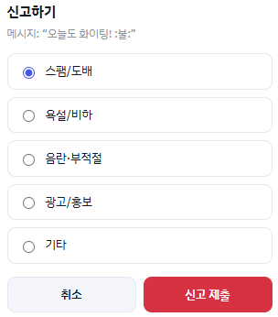
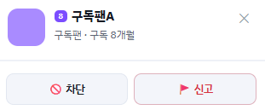
채팅 뷰어 영역
채팅 뷰어 영역
● 투네이션 999
● 유튜브 999
● 트위치 999
VIP
단골도네
공지 채팅 매너 지켜주세요. 투표 참여 부탁드려요
VIP
단골도네 다음 방송 언제예요?
FR
열혈팬 방송 잘 보고 있어요
SVIP
열혈팬1호 오늘도 화이팅
SVIP
열혈팬1호
1,000 캐시
텍스트후원 오늘 방송 미쳤다 후원 받아라~
VIP
단골도네 다음 방송 언제예요?
신고 / 차단
FR
열혈팬 방송 잘 보고 있어요
신고 | 신고 모달에는 대상(메시지 발췌 또는 유저명)이 표시되고, 스팸/도배 · 욕설/비하 · 음란·부적절 · 광고/홍보 · 기타 중 하나를 선택 "신고 제출" 시 모달이 닫히고 "신고가 접수되었습니다 토스트 메시지 노출 신고는 운영 검토 큐로 전달되며 즉시 제재를 발생시키지 않는다
차단 | 컨트롤 바 "차단 목록"을 누르면 차단한 유저(뱃지+닉) 목록이 표시된다. 각 항목의 "차단 해제"를 누르면 목록에서 제거되고, 숨겨졌던 그 유저의 메시지가 즉시 다시 나타난다.
VIP
단골도네 다음 방송 언제예요?
VIP
단골도네 다음 방송 언제예요?
FR
열혈팬 방송 잘 보고 있어요
VIP
단골도네 다음 방송 언제예요?
최신 채팅 영역
SVIP
열혈팬1호
스크롤 · 최신 미리보기 | 새 메시지의 자동 스크롤과, 과거 로그를 볼 때의 최신 채팅 미리보기 동작
자동 스크롤 | 하단 고정 상태에서는 새 메시지가 올라올 때마다 자동으로 최신 위치로 스크롤
스크롤 잠금 미리보기 바 | 채팅을 위로 올리면 자동 스크롤이 멈추고, 하단에 방금 올라온 최신 채팅 한 줄이 미리보기 표기 새 메시지가 올 때마다 미리보기가 갱신되고, 쌓인 개수는 +N 배지로 표시
최신 복귀 | 미리보기 바 또는 ▼를 누르면 최신 위치로 돌아가고 자동 스크롤이 재개
텍스트후원 오늘 방송 미쳤다 후원 받아라~
100,000 캐시
단골도네 다음 방송 언제예요?
채팅 입력

Slide 15

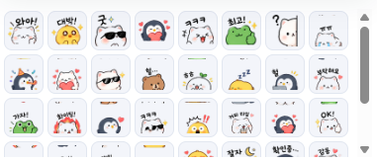
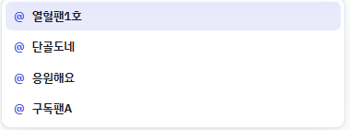
채팅 입력 영역
채팅 입력 영역
● 투네이션 999
● 유튜브 999
● 트위치 999
입력 영역
텍스트 전송 | 입력 후 Enter 또는 "보내기"로 전송한다. 전송하면 입력창이 비워진다. 전송에는 로그인이 필요하며, 미로그인 시 입력창이 잠긴다. 최대 120자.
이모티콘 | 이모지 제작 & 추가 크리에이터 이미지 후원 활용 : 뒤에 글자를 입력하면 스티커 후보 팝업이 뜬다. ↑↓ 이동, Enter/Tab/클릭으로 선택해 :코드:를 삽입한다
멘션 자동완성 | @ 뒤에 글자를 입력하면 참여자 닉 후보가 뜨고, 선택 시 @닉 이 삽입된다.
전송 차단 안내 | 얼리기·저속모드·제재 등으로 전송이 막히면 입력 창 하단에 사유(및 남은 시간)가 안내되고 입력이 잠긴다.
공지 채팅 매너 지켜주세요. 투표 참여 부탁드려요
VIP
단골도네 다음 방송 언제예요?
FR
열혈팬 방송 잘 보고 있어요
SVIP
열혈팬1호 오늘도 화이팅
SVIP
열혈팬1호
1,000 캐시
텍스트후원 오늘 방송 미쳤다 후원 받아라~
VIP
단골도네 다음 방송 언제예요?
FR
열혈팬 방송 잘 보고 있어요
VIP
단골도네 다음 방송 언제예요?
VIP
단골도네 다음 방송 언제예요?
단골도네 다음 방송 언제예요?
FR
열혈팬 방송 잘 보고 있어요
VIP
단골도네 다음 방송 언제예요?
SVIP
열혈팬1호
텍스트후원 오늘 방송 미쳤다 후원 받아라~
100,000 캐시
@

Slide 17
● 투네이션 999
● 유튜브 999
● 트위치 999
공지 채팅 매너 지켜주세요. 투표 참여 부탁드려요
VIP
단골도네 다음 방송 언제예요?
FR
열혈팬 방송 잘 보고 있어요
SVIP
열혈팬1호 오늘도 화이팅
SVIP
열혈팬1호
1,000 캐시
텍스트후원 오늘 방송 미쳤다 후원 받아라~
VIP
단골도네 다음 방송 언제예요?
FR
열혈팬 방송 잘 보고 있어요
VIP
단골도네 다음 방송 언제예요?
VIP
단골도네 다음 방송 언제예요?
FR
열혈팬 방송 잘 보고 있어요
VIP
단골도네 다음 방송 언제예요?
SVIP
열혈팬1호
텍스트후원 오늘 방송 미쳤다 후원 받아라~
100,000 캐시
단골도네 다음 방송 언제예요?
채팅 입력

